Slide 1
Az 1956-os forradalom és szabadságharc az angolszász sajtóban

Slide 2
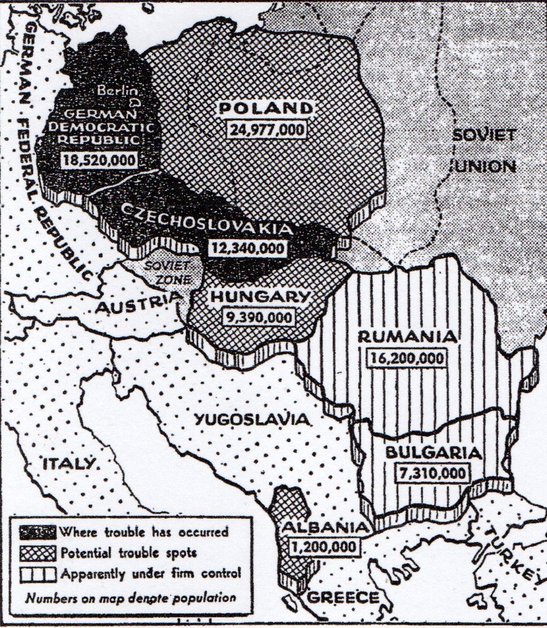
Sztálin halálának következménye?
Némi térképes spekuláció
John MacCormac cikk 1953.06.21: Csehszlovákiában a kisebb demonstráció és a kelet-berlini felkelés oka Sztálin halála.
Különösen Lengyelországot és Magyarországot látta robbanásveszélyes helyzetben.
„Magyarországon a fiatalok nyugtalansága egyre nő”.
Cyres Leo Sulzberger cikk 1953.06.22: 1940-es évek vége óta nem járt Mo-n. Olyan mint a Vezúv, csendes felszín alatt kitörésre kész erők. Nem lehetett előre látni mikor. Tudott, illetve hagyták beszélni egyszerű magyar emberekkel is. Rendőrállamnak látta az országot, írt a magyar katolikus főpapok üldözéséről is.

Slide 3
Magyarország helye a hidegháború NYUGATI SAJTÓJÁBAN
Magyarország említése: (TNYT.: 30 159, MG/G.: 14 025, TT: 14 941, Obs.: 3501.)
Lengyelország: (TNYT.: 49 568, MG/G: 25 130, TT: 26 374, Obs.:4994.)
Csehszlovákia: (TNYT.: 35 615, MG/G: 15 867, TT:17 063, Obs.: 2850.)
Románia és Bulgária azonos szinten, de kevesebbszer, mint Mo.
Nyugati referencia Franciaország önmagában felülmúlja a szatellit államokat (TNYT több mint, 200 000.)

Slide 4
Magyarország szerepének megváltozása 1956-ban
1956. október 24. és 1962 vége között Magyarország TNYT: 8200, Lengyelország TNYT: 8 576
1956. október 24. és 1958. június 17. között Magyarország TNYT: 4638, Lengyelország TNYT: 3141

Slide 5
Forradalom és szabadságharc SZUEZ HÁLÓJÁBAN I.
1956. október 24. és november 4.: Mo. TNYT: 370 Szuez: 232.
1956. október 29. és november 4.: Mo. TNYT: 227, Szuez: 190!

Slide 6
Forradalom és szabadságharc SZUEZ HÁLÓJÁBAN II.
1956. október 24. és november 4.: Mo. TIMES: 83 Szuez: 116!
1956. október 29. és november 4.: Mo. TIMES: 57 227, Szuez: 81!

Slide 7
Nyugati Hírforrások
Bécsben miből dolgoztak?
MTI
MAGYAR RÁDIÓ Adásai
Emigránsok
NYUGATI KOMMUNISTA ÚJSÁGÍRÓK
KÖVETSÉGEK

Slide 8
A nagy napon
Alig vannak Magyarországon külföldi tudósítók.
A The Times már 1956. október 24-én képes volt Budapestről tudósítást küldeni (Valószínűleg Marton Endre AP tudósítónak köszönhetően).
The New York Times kezdetben a bécsi tudósítóitól kapott híreket. Október 26-án jelent meg az első budapesti tudósító tollából származó cikk.
1956. október 25. The New York Times szerint már elfojtották a magyarországi fegyveres felkelést.

Slide 9
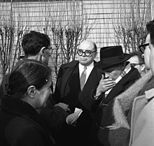
Jókor érkező? Véletlen vagy…
Sefton Delmer (1904-1979)
Berlinben született, a harmincas években interjúkat készít náci vezetőkkel.
A 2. vh. idején Németországba sugárzott félrevezető rádióadásokat szerkesztett.
Az ember, aki mindig időben érkezett.

Slide 10
Mindenki Gyanús
VARANNAI AURÉl (REUTER)
Marton Endre, Nyilas Ilona (AP, UPI)
Hajós Edit (KoMINTERN, DAILY WORKER)

Slide 11
Rátermett emberek
Jean-Pierre Pedrazzini (1927-1956)
KB. 150 külföldi újságíró Magyarországon
1956 október 23-én megszakították a telefonvonalakat
Veszéllyel sem törődtek (Noel Barber sebesülése, RUSSELL JONES, RONALD FARQUHAR,)

Slide 12
Miről írtak?
Cikkek tartalma
Szabó Zoltán (ekkor SZER londoni lapszemlézője)
Magyar-Lengyel események összehasonlítása (TNYT 1956. október 26. POLAND AND HUNGARY)
Ki fog segíteni a Magyaroknak?
A VILÁG KÖZVÉLEMÉNYEK SZIMPÁTIÁJA

Slide 13
Győzelem?
1956. október 30-tól a nyugati sajtóban fokozatosan megjelent a győztes felkelésről szóló értékelés, de azt nyilvánvalóvá tették, hogy az Egyesült Királyság és az USA nem fog fegyveres segítséget nyújtani.
1956. november 1. TNYT is szól a felkelés győzelméről, de óvatosságra intett. Egy nappal később már arról számoltak be, hogy Moszkva fegyveres beavatkozása várható.

Slide 14
CPUSA, DAILY WORKER
John Gates (1913-1992)
CPUSA napilapja: Daily Worker főszerkesztője John Gates szabad teret engedett a lapban a szovjetunió Kritikájának
A DAILY WORKER 1958. január 13-án megszűnt.

Slide 15
A BRIT KOMMUNISTA DAILY WORKER
MONDJUK ELLENT A NYUGATI SAJTÓNAK
Peter Fryer, (1927-2006)
PETER FRYER KÜLDETÉSE: A MAGYAR FORRADALOM MEGBÉLYEGZÉSE. A DAILY WORKER szerkesztősége cenzúrázta őt, vagy nem közölték a cikkeit

Slide 16
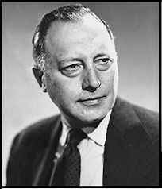
Freedom Tour?
1956. melbourne-i olimpia
Charles Douglas Jackson 1902-1964
1956 december-től 1957 tavaszáig Freedom Tour cikksorozat a Sports Illustrated-ben.
Time csoport alapítója Henry Luce, elnökhelyettese: Charles Douglas Jackson (OSS, Pszichológiai Hadviselési Osztály vezetője, CIA Politikai Koordinációs Hivatal OPC igazgatója. (kém és kémelhárítási részleg)

Slide 17
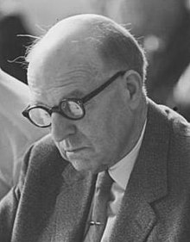
Kádár mellett
Életút
Dennis Nowell Pritt (1887-1972.)
Brit jogász, író.
Kezdetben Munkáspárti politikus.
1935-ben megválasztott munkáspárti képviselő, de ekkor már beleszeretett a sztálini Szovjetunióba (Zinovjev-perről írt cikkében igazolta a tisztogatást.)
1940-ben kizárták a Munkáspártból, mert támogatta a SZU finnországi háborúját.
1954-ben Sztálin békedíjat kapott.

Slide 18
Pritt segít ahol tud
1958 augusztusában Magyarországra látogatott.
A londoni követségnek felvetette, hogy „jogi szempontú” cikket ír a Nagy Imre-perről.
Azt ötlötte ki, hogy egy kicsit azért kritizálta volna az eljárást, hogy „lecsillapítsa az angol jogi körök hangulatát”, de igazolta volna a cikkben az egészet.
Szerette volna látni az angol, német, esetleg francia fordításban a periratokat (!)
Megígérte, hogy a Zinovjev-perről írt cikkéhez hasonlóan, megjelenés előtt megmutatja az illetékeseknek.
1958. decemberében jelent meg a New World Review-ban. (Fehérterror, reakciós emigránsok, banditák, cinkos Nagy Imre (Annyira tetszett a magyar politikusoknak, hogy 500 példányt rendeltek belőle, éppen az ENSZ közgyűlés aktuális magyar-ügyet tárgyaló ülése előtt.)

Slide 19
KÖSZÖNÖM
A FIGYELMET!

